Slide 1
วิชาที่ 13: การออกแบบและพัฒนาผลิตภัณฑ์เชิงนวัตกรรม
Montalee Sasananan

Slide 2
นวัตกรรม
คือ การสร้างสรรค์สิ่งใหม่ โดยอาจเป็นแนวคิด ผลิตภัณฑ์ งานบริการ หรือวิธีการใหม่ๆ ที่ก่อให้เกิดประโยชน์ต่อผู้สร้างสรรค์และสังคม

Slide 3
การพัฒนานวัตกรรม
ปัญหา
การแก้ปัญหาเชิงสร้างสรรค์
ผู้อื่นใช้ผลการแก้ปัญหานั้น
นวัตกรรม
นวัตกรรมถูกใช้งานไปนานๆ
ประเพณี

Slide 4
แนวทางการพัฒนานวัตกรรม
การวิจัยพื้นฐาน – ต้องลงทุนสูง และใช้เวลามาก
การวิจัยประยุกต์ – พัฒนาต่อยอดจากนวัตกรรมที่มีอยู่แล้ว
C&D การลอกเลียนและต่อยอด
วิศวกรรมย้อนรอย

Slide 5
ความท้าทาย
ความเปลี่ยนแปลงอย่างต่อเนื่อง
ความต้องการที่หลากหลาย
ความขัดแย้ง
ข้อจำกัดด้านเวลา
ข้อจำกัดด้านเศรษฐศาสตร์

Slide 6
การวัดความสำเร็จของนวัตกรรม
คุณภาพ
ต้นทุน
เวลาในการพัฒนา
ต้นทุนการพัฒนา
ขีดความสามารถในการพัฒนาผลิตภัณฑ์

Slide 7
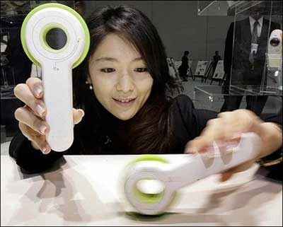
ตัวอย่างนวัตกรรม
กล้องถ่ายรูปไร้แบต

Slide 8
ตัวอย่างนวัตกรรม
วิทยุมือหมุน

Slide 9
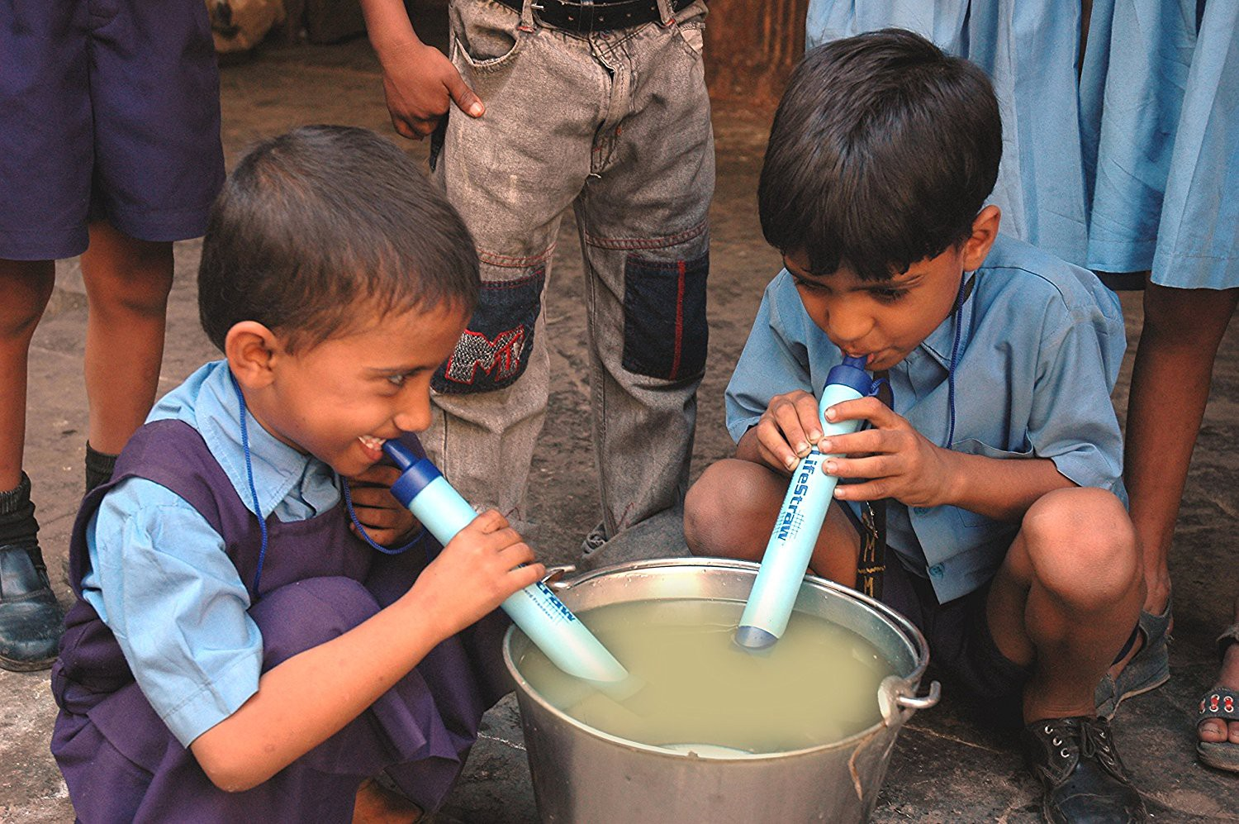
ตัวอย่างนวัตกรรม
เครื่องกรองน้ำพกพา
Life straw
- ดื่มน้ำได้โดยตรงจากแม่น้ำลำธาร

Slide 10
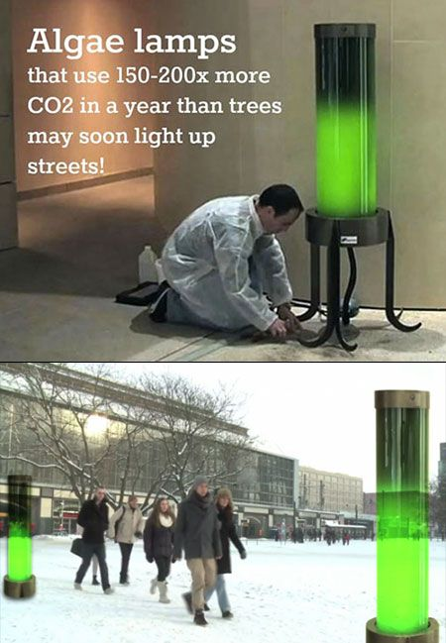
ตัวอย่างนวัตกรรม

